Slide 1
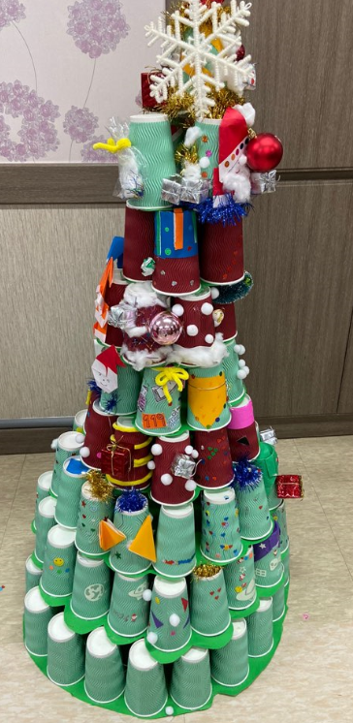
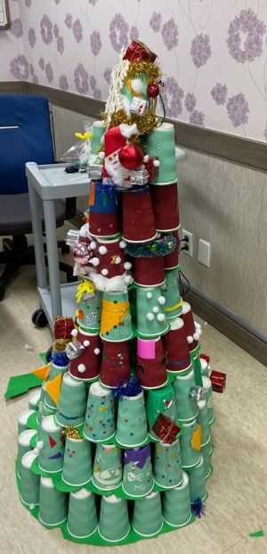
루카스병원 여성재활 희망병동
12월 크리스마스 트리 만들기

